Slide 1
LP49 – Oscillateurs; portraits de phase et non-linéarités
Agrégation externe de Physique-chimie, option Physique
Jules FILLETTE

Slide 2
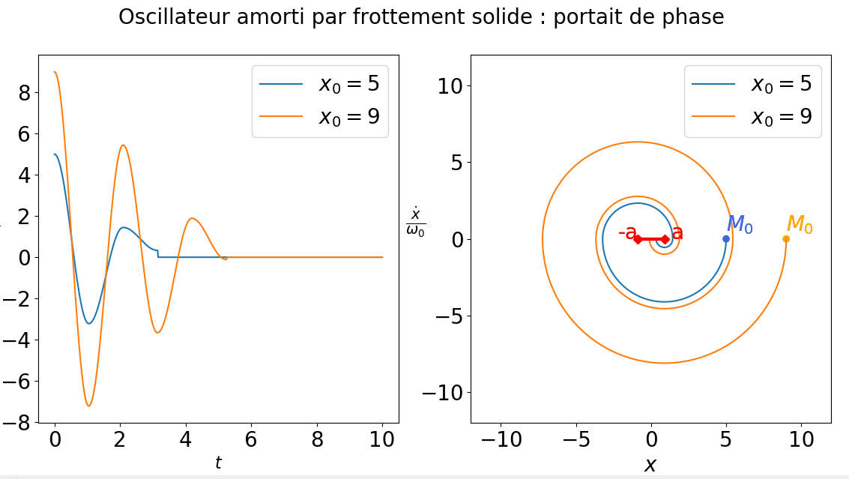

Slide 3
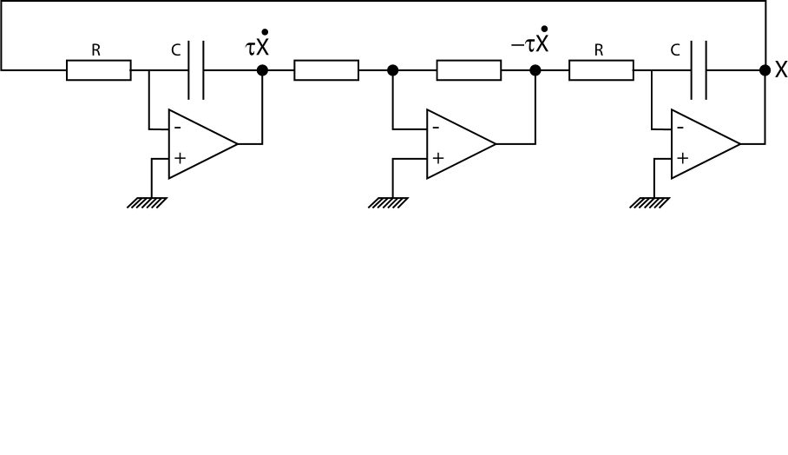



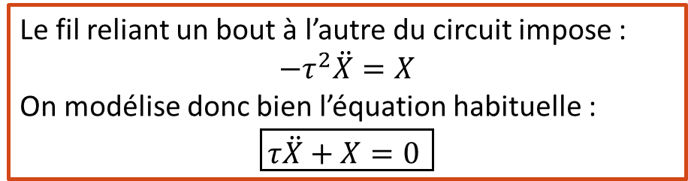
Intégrateur
Inverseur
Intégrateur
$$−τ^{2}\ddot{X}$$
$$τ \dot{X}$$
$$−τ \dot{X}$$
Le fil reliant un bout à l’autre du circuit impose :
$$−τ^{2}\ddot{X}=X$$
On modélise donc bien l’équation habituelle :
$$\boxed{τ\ddot{X}+X=0 }$$
Modèle électrique de l’oscillateur harmonique

Slide 4
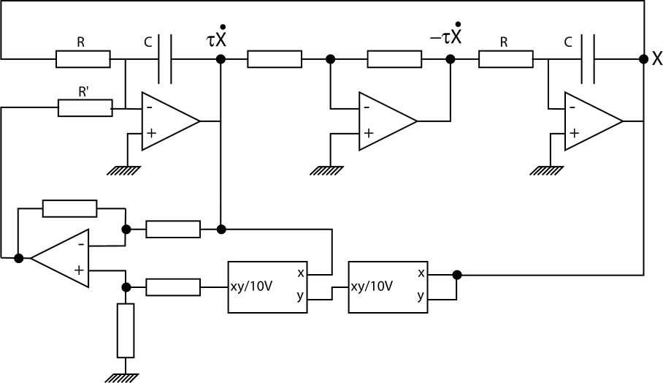






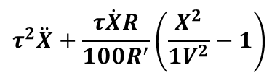
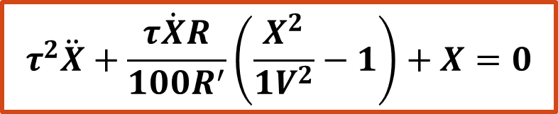



Intégrateur
Inverseur
Intégrateur
$$τ \dot{X}$$
$$−τ \dot{X}$$
$$τ^{2}\ddot{X}+\frac{τ\dot{X}R}{100R^{′}}\left(\frac{X^{2}}{1V^{2}}−1\right)$$
$$R_{0}$$
$${100R}_{0}$$
$$\frac{1}{100}\left(\frac{X^{2}}{1V^{2}}−1\right)τ\dot{X}$$
$$R_{0}$$
$$\frac{{τ\dot{X}X}^{2}}{100}$$
$$\frac{X^{2}}{10}$$
$$R_{0}$$
$$τ^{2}\ddot{X}+\frac{τ\dot{X}R}{100R^{′}}\left(\frac{X^{2}}{1V^{2}}−1\right)+X=0$$
Le modèle de Van der Pol

